Slide 1
Бюджет для граждан
Проект бюджета Вольно-Донского сельского поселения Морозовского района
на 2025 год и на плановый период 2026 и 2027 годов

Slide 2
Бюджет для граждан - это аналитический материал, доступный для широкого круга неподготовленных пользователей: основы бюджета и бюджетного процесса, исполнение бюджета, проект бюджета, муниципальные программы, публичные слушания и другая информация для граждан.

Slide 3
Основа формирования проекта бюджета Вознесенского сельского поселения Морозовского района:
1
2
3
Бюджетном послании президента Российской федерации
Основные
направления
бюджетной и
налоговой
политики Вольно-Донского сельского поселения
Муниципальные программы Вольно-Донского
сельского поселения
Прогноз социально-экономического развития Вольно-Донского сельского поселения

Slide 4
Основные направления бюджетной и налоговой политики Ростовской области
на 2024-2026 годы
Основные направления бюджетной и налоговой политики Вольно-Донского сельского поселения на 2025-2027 годы (Постановление Администрации Вольно-Донского сельского поселения 17.11.2024№34)
Муниципальные программы Вольно-Донского сельского поселения
Прогноз
социально-
экономического
развития
Вольно-Донского сельского поселения на 2025-2027 годы
Основа формирования
проекта бюджета
Вольно-Донского сельского поселения Морозовского района на 2025 год и плановый период 2026 и 2027 годов

Slide 5
Бюджет – план доходов и расходов для обеспечения обязательств государства, закрепленных в Конституции Российской Федерации.
Бюджетная система Российской Федерации
федеральный бюджет
бюджеты государственных внебюджетных фондов Российской Федерации
бюджеты субъектов Российской Федерации
бюджеты территориальных государственных внебюджетных фондов
местные бюджеты
бюджеты городских округов
бюджеты муниципальных районов
бюджеты городских и сельских поселений

Slide 6
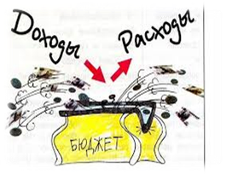
Основные понятия
Поступающие в бюджет денежные средства являются ДОХОДАМИ БЮДЖЕТА
Выплачиваемые из бюджета денежные средства называются РАСХОДАМИ БЮДЖЕТА
НАЛОГИ – часть доходов граждан и организаций, которые они обязаны заплатить государству (например, налог на доходы физических лиц, налог на прибыль, налог на имущество физических лиц, земельный налог и др.)
НЕНАЛОГОВЫЕ ДОХОДЫ – платежи в виде штрафов, санкций за нарушение законодательства, платежи за пользование имуществом государства
БЕЗВОЗМЕЗД-НЫЕ ПОСТУПЛЕ-НИЯ – средства, которые поступают в бюджет безвозмездно (денежные средства, поступающие из вышестоящего бюджета (например, дотация из областного бюджета), а также безвозмездные перечисления от физических и юридических лиц)
на культуру,
на жилищно-коммунальное хозяйство
на физическую культуру
и спорт
на охрану
окружаю-щей среды
на общегосударственные вопросы
Межбюджетные трансферты общего характера
на национальную оборону
На национальную безопасность и правоохранительную деятельность
на национальную экономику

Slide 7
Основные понятия
ДОХОДЫ < РАСХОДЫ = ДЕФИЦИТ БЮДЖЕТА
НЕДОСТАЮЩИЕ СРЕДСТВА БЕРУТ В ДОЛГ ИЛИ ИЗ НАКОПЛЕНИЙ
ДОХОДЫ > РАСХОДЫ = ПРОФИЦИТ БЮДЖЕТА
ИЗЛИШКИ СРЕДСТВ НАПРАВЛЯЮТ
В НАКОПЛЕНИЯ
<Бюджет составляется на три года – очередной финансовый год и плановый период ( на 2025 год и на плановый период 2026-2027 годов)
Очередной финансовый год – год, на который составляется бюджет (2025 год)
Плановый период – два года, следующих за очередным финансовым годом ( 2026 и 2027 годы)

Slide 8
Стадии бюджета

Slide 9
Основные характеристики бюджета Вольно-Донского сельского поселения Морозовского района
тыс.рублей
Период | Доходы бюджета | Расходы бюджета | Дефицит бюджета
2025 год | 15195,1 | 15195,1 | 0,0
2026 год | 12862,3 | 12862,3 | 0,0
2027 год | 9337,7 | 9337,7 | 0,0

Slide 10
Структура доходов бюджета Вольно-Донского сельского поселения
Морозовского района в 2024-2026 годах
Налоговые доходы
- Налог на доходы физических лиц
-Единый сельскохозяйственный налог
--Налог на имущество физических лиц
-Земельный налог
Неналоговые доходы
--Доходы от использования имущества, находящегося в государственной и муниципальной собственности
- Штрафы
Безвозмездные поступления
Дотации, субсидии, субвенции, межбюджетные трансферты из других уровней бюджета
2025-7049,2 (47%
2026 –7192,3(56%)
2027 – 9289,3(82%)
2025-1,8 (0,1%)
2026 - 1,8 (0,1%)
2027-1,8 (0,1%)
2025–8145,9 (54%)
2026- 5668,2 (44%)
2027-1708,4(19%)

Slide 11
Структура расходов бюджета Вольно-Донского сельского поселения Морозовского района по программному принципу на 2025 год
Информационное общество
БЮДЖЕТ
Программные и непрограммные расходы
Муниципальные программы 14990,7тыс. рублей
Обеспечение качественными коммунальными услугами населения и повышения уровня благоустройства территории Вольно-Донскогосельского поселения
Пожарная безопасность
Развитие культуры и кинематографии
Охрана окружающей среды
Развитие физической культуры и спорта
Непрограммные расходы (204.4 тыс. рублей)
Социальная политика
Энергоэффективность и развитие энергетики
Муниципальная политика
Управление муниципальными финансами и создание условий для повышения эффективности бюджетных расходов

Slide 12
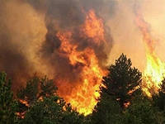
Расходы бюджета в сфере национальной безопасности и правоохранительной деятельности
Объем расходов местного бюджета по разделу «Национальная безопасность и правоохранительная деятельность» составил:
Наименование | 2025год тыс. рублей | 2026 год тыс. рублей | 2027 год тыс. рублей
Обеспечение пожарной безопасности | 0,0 | 0,0 | 0,0
ИТОГО расходы | 0,0 | 0,0 | 0,0

Slide 13
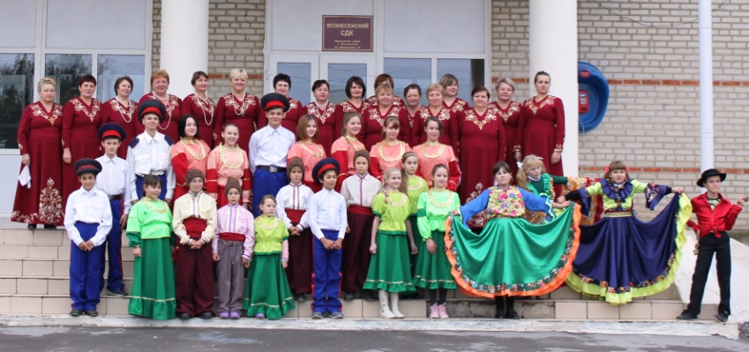
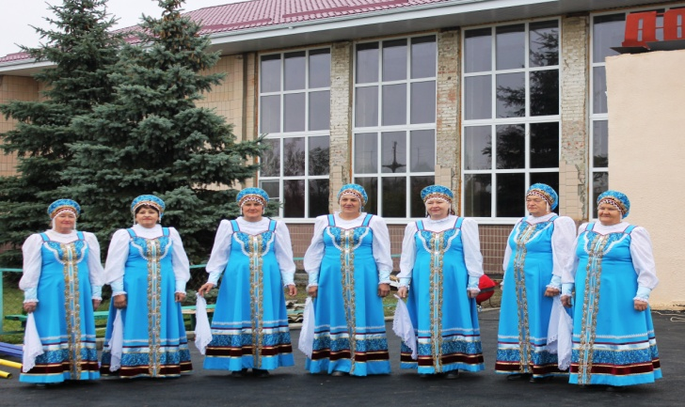
Расходы бюджета на культуру, кинематографию
За счет средств бюджета Вольно-Донского сельского поселения Морозовского района учреждения культуры оказывают населению сельского поселения муниципальные услуги
по организации досуга и приобщения жителей муниципального образования к творчеству, культурному развитию и самообразованию, любительскому искусству и ремеслам
Выполнение функций осуществляется бюджетными учреждениями :
МБУК «Вольно-ДонскойСДК»
Общий объем расходов по разделу «Культура и кинематография» составил:
2025год | 2026год | 2027год
7100,0 тыс. рублей | 5454,6,0 тыс. рублей | 5624,2 тыс. рублей

Slide 14
Дорожный фонд
Расходы на физическую культуру и спорт
На проведение мероприятий в области физической культуры и спорта предусмотрены средства в следующих объемах:
2025 год (тыс. рублей) | 2026 год (тыс. рублей) | 2027 год (тыс. рублей)
5,0 | 0,0 | 0,0

Slide 15
Дорожный фонд
Расходы на общегосударственные вопросы
На оплату расходов по всем общегосударственным вопросам Вольно-Донского сельского поселения :
 | 2025год (тыс. рублей) | 2026год (тыс. рублей) | 2027год (тыс. рублей)
Функционирование Администрации Вольно-Донского сельского поселения | 7173,6 | 6248,6 | 3041,2
Обеспечение деятельности финансовых, налоговых и таможенных органов и органов финансового (финансово-бюджетного) надзора | 38,9 | 0,0 | 0,0
Резервные фонды | 1,0 | 0,0 | 0,0
Другие общегосударственные вопросы | 48,5 | 325,5 | 486,7

Slide 16
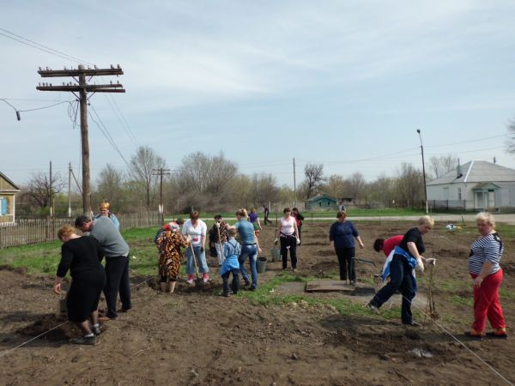
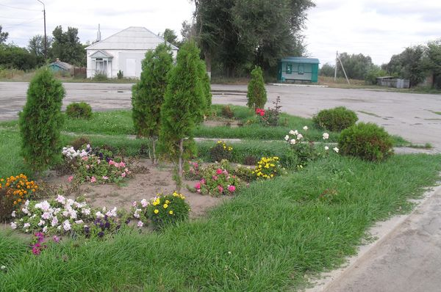
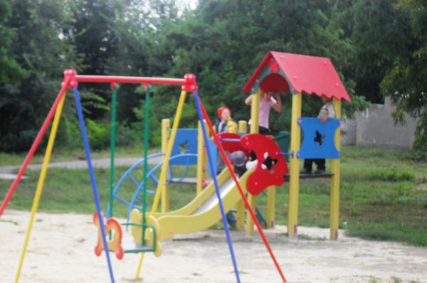
Расходы на жилищно-коммунальное хозяйство
На проведение мероприятий в области коммунального хозяйства предусмотрены средства в следующих объемах:
 | 2025год (тыс. рублей) | 2026год (тыс. рублей) | 2027 год (тыс. рублей)
Благоустройство | 234,1 | 0,0 | 0,0

Slide 17
Расходы бюджета на национальную оборону
На осуществление первичного воинского учета на территориях, где отсутствуют военные комиссариаты в рамках непрограммных расходов органов местного самоуправления Вольно-Донского сельского поселения :
2025 год (тыс. рублей) | 2026год (тыс. рублей) | 2027год (тыс. рублей)
164,3 | 179,3 | 185,6

Slide 18
Расходы бюджета по разделу «Социальная политика»
Расходы на выплату муниципальной пенсии :
2025 год (тыс. рублей) | 2026год (тыс. рублей) | 2027 год (тыс. рублей)
214,7 | 214,7 | 0,0

